Slide 1
Algoritmi pentru sincronizarea scalabilă pe multiprocesoare cu sistem distribuit de memorie
Sargu Irina
Serian Teodora
Gr. 453

Slide 2
Sincronizare
Pentru ca firele de executare sa partajeze resurse si date trebuie sa existe o cooperare. Aceasta cooperare se obtine prin sincronizare care asigura restrictionarea intercalarilor.

Slide 3
Exemplu
Implementarea unei functii ce se ocupa de retragera unei sume din contul bancar
withdraw (account, amount) {
balance = get_balance(account);
balance = balance –amount;
put_balance(account, balance);
return balance;
}
Se presupune ca imparti codul bancar cu o alta persoana. Ce se intampla in momentul in care tu si persoana respective extrageti exact in acelasi moment o suma de 100 de lei din cont?

Slide 4
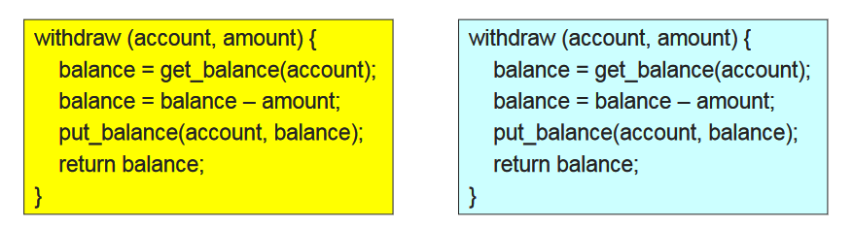
Reprezentam actiunea de retragere a fiecarei persoane prin 2 fire de executare
Care este problema cu executia acestor fire de executare?

Slide 5
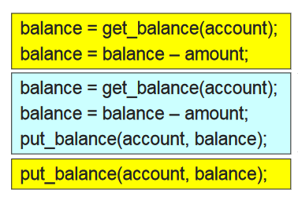
Fara sincronizare, ar aparea intercalarile si firele de executare ar concura intre ele care sa ajunga prima la linia de finish:

Slide 6
Mutual Exclusion
O modalitate de a elimina concurenta este de a lasa doar un fir de executie participant. Aceasta metoda se numeste excludere mutuala.
Partea de cod care foloseste excluderea mutuala pentru a sincroniza executia firelor se numeste zona critica.

Slide 7
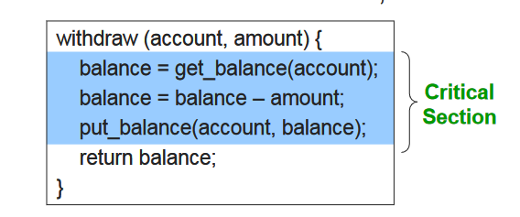
Zona critica
In zona critica: doar un singur fir se poate executa, toate celelalte fire sunt fortate sa astepte la linia de start. Si doar cand firul a terminat de executat, altul poate sa intre.

Slide 8
Spinlock
Cea mai simpla metoda de excludere mutuala, folosita pe scara larga in practica si gasite in toate cartile de specialitate este aceea ca firele de executare sa intre intr-o bucla de testare a unei variabile de tip bool ce idica daca “lock-ul” este liber sau ocupat.
A lock is an object in memory providing two operations
acquire(): before entering the critical section
release(): after leaving a critical section

Slide 9
Instructiunile test_and_set
Aceasta testare se refera la instructiunile test_and_set executate de fiecare processor in parte.
Instructiunile test_and_set se refera la scrierea valorii 1 la o locatie de memorie si returneaza valoarea anterioara. In cazul in care mai multe procese impart aceeasi zona de memorie si un proces executa deja un test_and_set, atunci nicun alt process nu poate incepe procedura de testare.
Din pacate aceasta metoda foloseste foarte multe instructiuni de tip read-modify-write ceea ce rezulta intr-o performanta foarte slaba, atat din punct de vedere al memoriei in care se afla lockul cat si a interconectivitatii procesoarelor.

Slide 10
Ticket lock
Un mod de a reduce numarul unor astfel de instructiuni este sa aplicam metoda ticket lock.
Ticket lock consta in 2 contoare, 1 contine numarul de cereri de ocupare a zonei de memorie, si celalalt numara de cate ori zona de memorie a fost eliberata. Un processor ocupa zona de memorie efectuand instructiuni de fetch_and_increment asupra contorului pentru cereri si elibereaza zona de memorie incrementand counterul pentru numarul de eliberari.
Desi aceasta metoda se bazeaza doar pe operatiuni de citire, evitand astfel suprasolocitarea, ticket lock foloseste memorie substantiala si cauzeaza trafic in retea prin alegerea acestei locatii comune.

Slide 11
Array based Queuing Locks
Fiecare fir de executare se “invarte” (adica intra in acel loop de asteptare) intr-o zona unica de memorie. Acest lucru este obtinut printr-un vector de lungime egala cu numarul de fire de executie care concureaza pentru acel lock.
Toate elementele vectorului sunt initializate cu 0, cu exceptia primului element care ia valoarea 1, pentru asigurarea obtinerii lockului de catre primul fir de executare care sta la coada. O data ce lockul a fost eliberat, posesia este pasata urmatorului fir de executare prin setarea valorii 1 urmatorului element din vector.

Slide 12
Tradesoff
Toate celelalte lucruri bune mentionate
Cererile sunt rezolvate in ordine FIFO
Modul de ocupare a lock-ului se face in ordinea in care au fost facute cererile
Foloseste un spatiu constant si relative mic pentru lock
Functioneaza la fel de bine pe sisteme normale sau distribuite

Slide 13
Bariere
In programarea paralela,o bariera este o metoda de sincronizare.
O bariera,pentru un grup de thread-uri sau procese,inseamna ca orice thread/proces trebuie sa se opreasca in acest punct si ca nu pot continua pana nu ajung toate procesele la bariera.

Slide 14
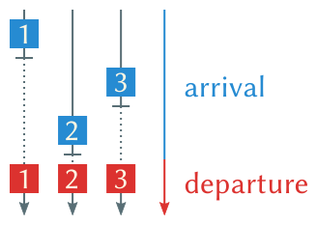
Centralized barriers
Counting barrier
Count = N;
Decrement(Count);
If (count == 0)
count = N;
Else
while(count > 0);
while(count ! = N);
spin;
Problema!

Slide 15
Sense reversing barrier
Sense = true
Sense = false
Toate thread-urile in afara de ultima:
- vor decrementa variabila count
- vor astepta cat variabila Sense este true
Ultimul:
- va reseta variabila count la valoarea initiala N
- va inversa variabila Sense -> Sense = false

Slide 16
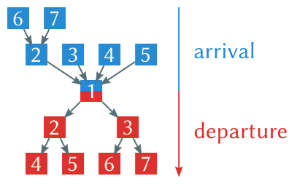
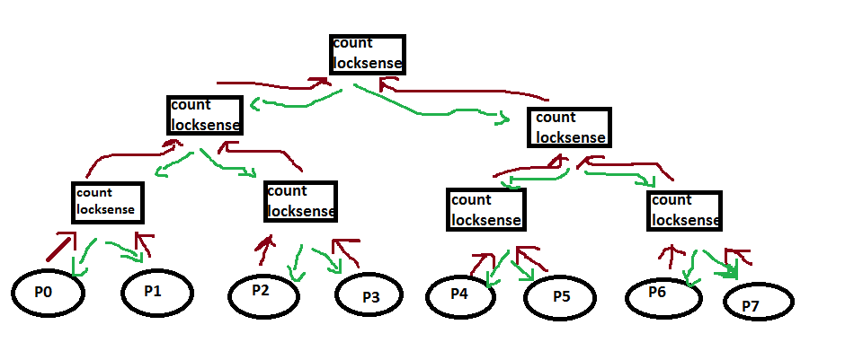
Tree barrier

Slide 17
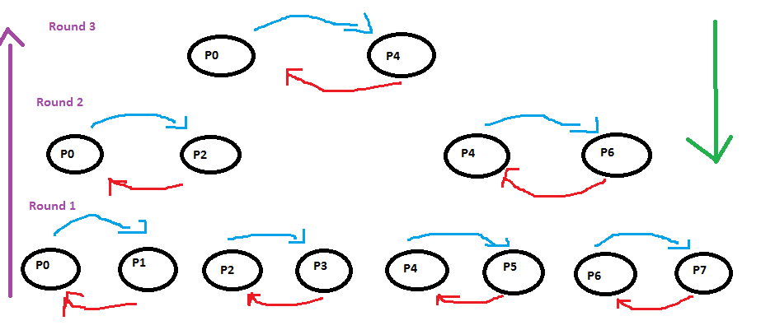
Tournament Barrier
Wake up
Arrival
N procesoare = log2N runde

Slide 18
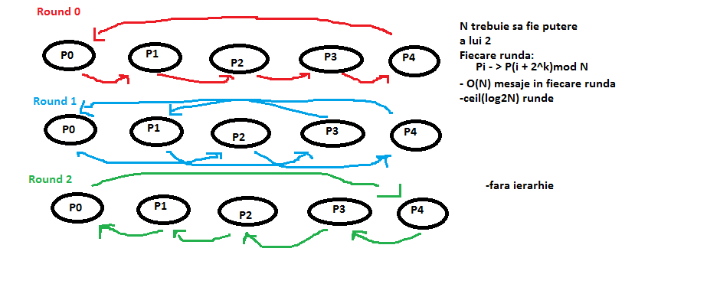
Dissemination Barrier

Slide 19
Vă mulțumim pentru atenție!

